Slide 1
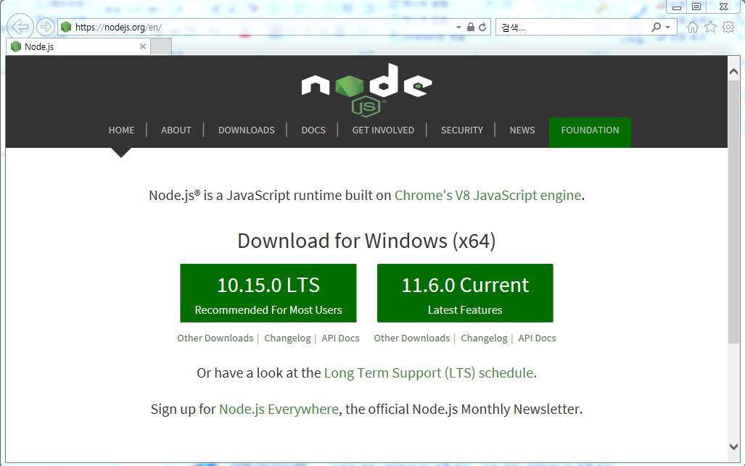
React 개발환경
NodeJS & NPM설치
- https://nodejs.org
- node –v
- npm -v

Slide 2
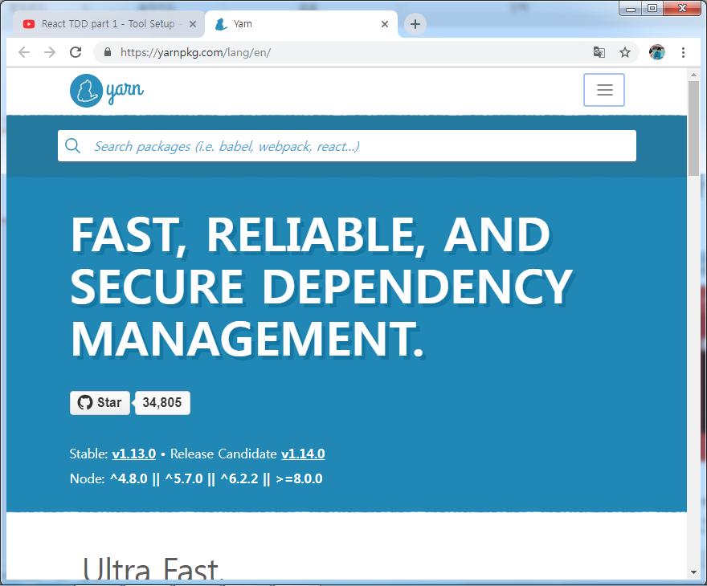
React 개발환경
Yarn 설치 (Dependency Management)
- https://yarnpkg.com
- npm 대안으로 사용

Slide 3
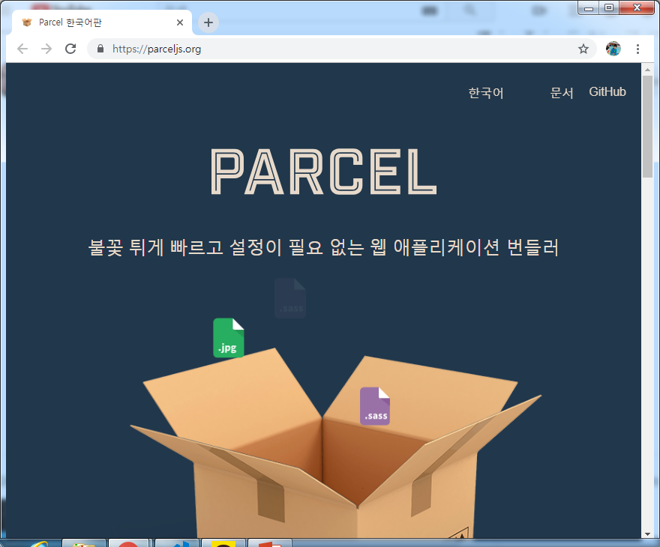
React 개발환경
Parcel 설치 (번들러 설치)
- https://parceljs.org
- yarn add –dev parcel-bundler

Slide 4
React 개발환경
React React-Dom 설치
- yarn add react react-dom

Slide 5
React Hello World
프로젝트 폴더생성
- yarn init –y
- package.json 파일생성
- json 파일내용
{
"name": "yarnTest",
"version": "1.0.0",
"main": "index.js",
"license": "MIT"
}

Slide 6
React Hello World
Package.json 파일 수정
{
"name": "react-tdd",
"version": "0.1.0",
"description": "TDDing a React app",
"main": "index.js",
"repository": "https://github.com/mtrl1514/ReactTDD.git",
"author": "LEE KWANG HEE mtrl1514@gmail.com",
"license": "Apache-2.0",
"scripts": {
"start": "parcel index.html"
}
}
Index.html 파일 및 js파일 생성
- index.html
- src/App.js
- src/main.js
서버실행
- yarn start

Slide 7
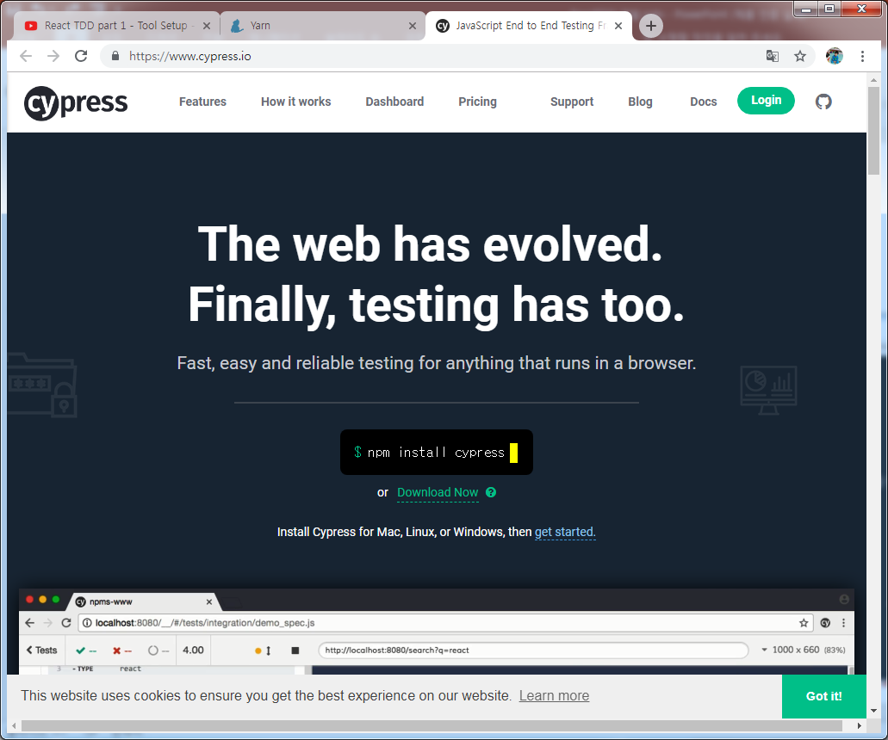
React 개발환경
Cypress 설치
- end to end test tool
- https://www.cypress.io
- yarn add –dev cypress

Slide 8
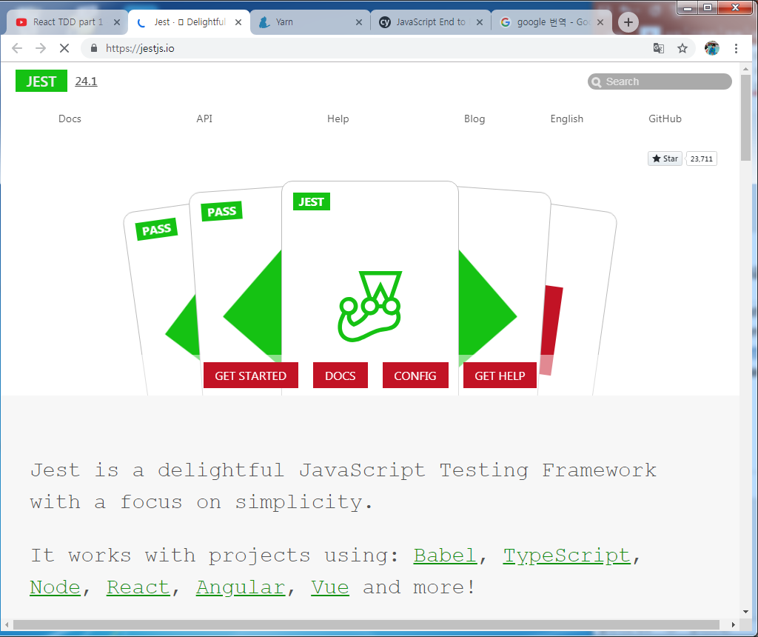
React 개발환경
Jest 설치
- unit test tool
- https://jestjs.io
- yarn add –dev jest

Slide 9
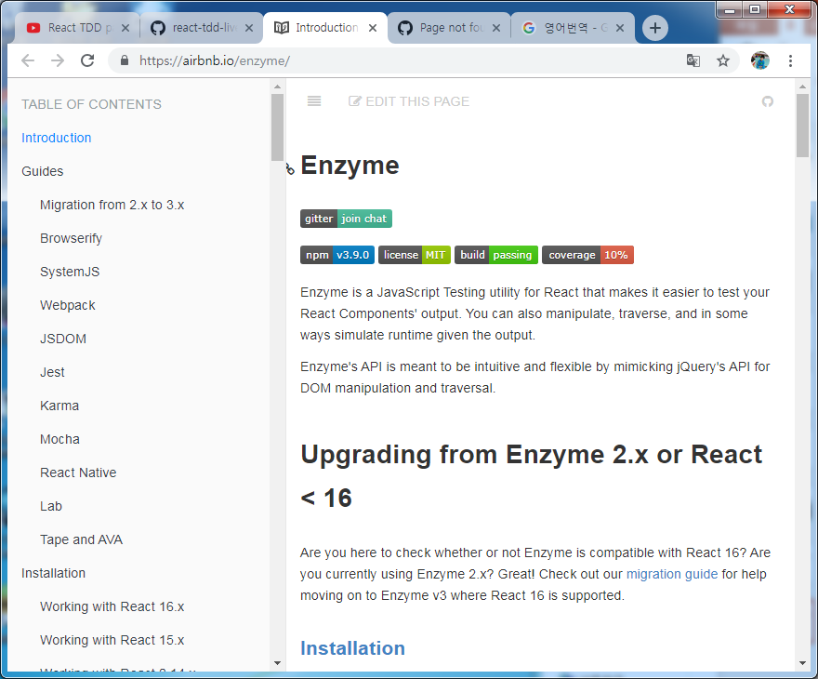
React 개발환경
Enzyme 설치
- javaScript test utility for react
- https://airbnb.io/enzyme
- yarn add –dev enzyme enzyme-adapter-react-16

Slide 10
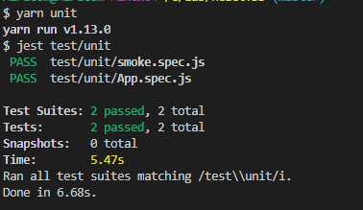
App.spec.js Jest Unit Test
Setup.js 파일 생성
- Enzyme Adater 설정
- package.json jest => setupFilesAfterEnv 항목설정
App.spec.js 파일 생성
- src/App.js 파일 테스트를 위한 테스트 파일
파싱에러 발생으로 아래 모듈 설치
- yarn add --dev @babel/core @babel/plugin-syntax-dynamic-import ba
bel -jest babel-core@^7.0.0-0
- yarn add --dev @babel/preset-react

Slide 11
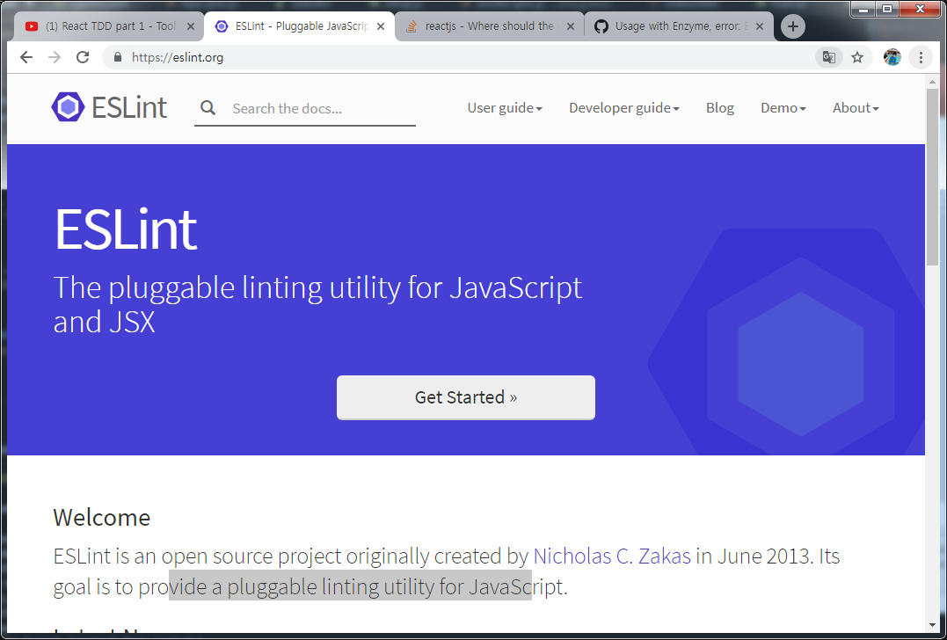
React 개발환경
ESLint 설치
- javaScript 코딩컨벤션
- https://eslint.org
- yarn add –dev eslint eslint-config-Airbnb
- yarn add –dev eslint-plugin-jest
- yarn add –dev eslint-plugin-react
- yarn add –dev eslint-plugin-cypress
- .eslintrc,js 설정파일 생성

Slide 12
Cypress e2e Test Adding_a_restaurant
adding_a_restaurant_spec.js 파일 생성
- cypress e2e 테스트 절차 정의
RestaurantListPage.js 파일 생성
- 레스토랑 등록 MainPage
NewRestaurantForm.js 파일 생성
- InputBox와 버튼이벤트 정의
RestaurantList.js 파일 생성
- Save버튼 클릭시 리스트 화면에 출력

